Slide 1

MĨ THUẬT 1
Chủ đề: MĨ THUẬT TRONG CUỘC SỐNG
Bài: Những chấm tròn thú vị

Slide 2

Mục tiêu của bài học
- Nhận ra được chấm lặp lại nối nhau sẽ tạo thành nét.
- Tạo được hình bằng nét chấm.
- Nêu được cảm nhận về bài vẽ chấm. Chỉ ra được các hình thức chấm và sự hài hòa của chấm trong tranh.

Slide 3
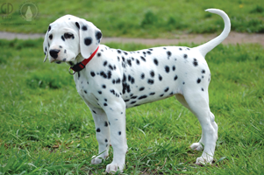
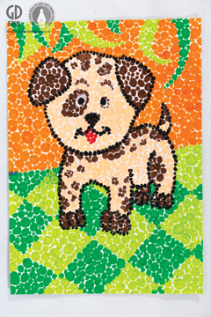
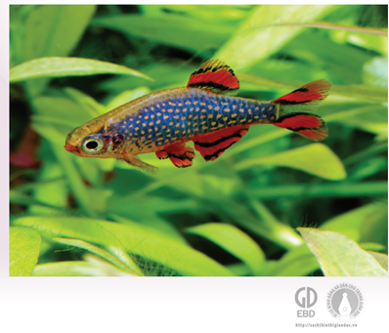
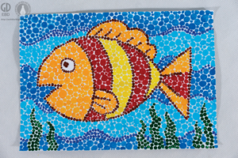
1.Quan sát hình bên:
Thứ , ngày tháng năm 2020
MĨ THUẬT 1
Bài: Những chấm tròn thú vị
+ Trong hình có hình con vật nào?
+ Hai con vật ở hình 1 và hình 3 có đặc điểm gì giống nhau?
+Hình 2 và hình 4 được thể hiện như thế nào?
TP: “Chó đốm”, ”Cá”
CL: bột màu
TG: Lương Thanh Khiết

Slide 4
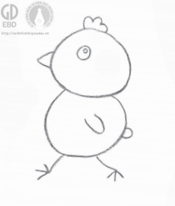
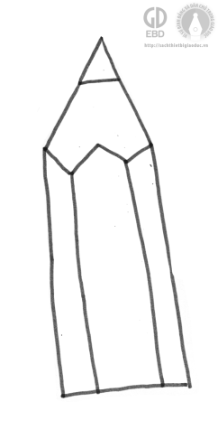
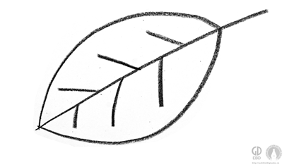
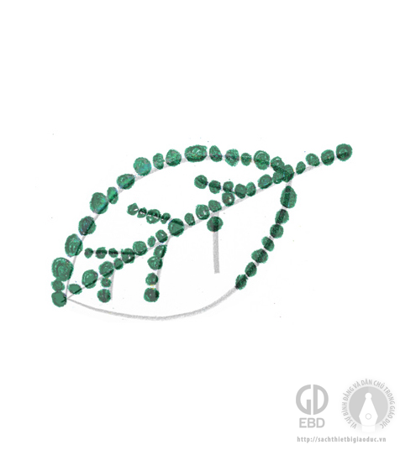
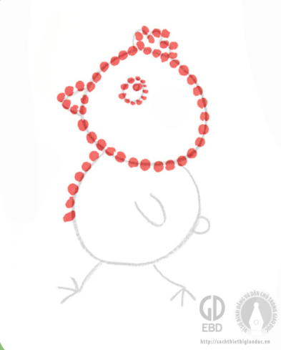
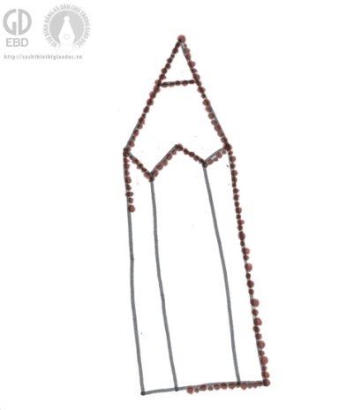
2. Cách vẽ bằng chấm:
Thứ , ngày tháng năm 2020
MĨ THUẬT 1
Bài: Những chấm tròn thú vị
1. Vẽ hình bằng bút chì.
+ Tiến hành các bước vẽ như thế nào?
+ Vẽ các chấm tròn như thế nào?
+ Chấm đã tạo thành nét hình gì?
+ Trong tranh có những chấm màu nào?
2. Chấm màu theo nét chì.

Slide 5

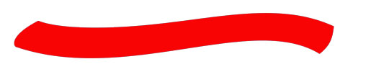
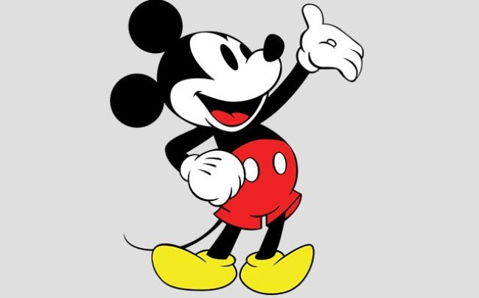
Chấm nối nhau có thể tạo thành nét

Slide 6
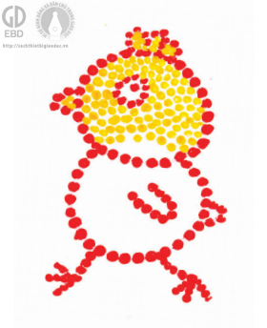
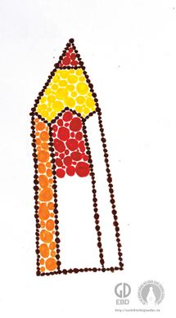
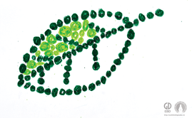
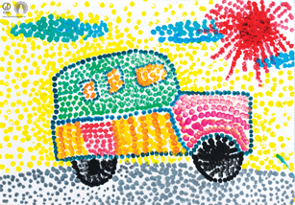
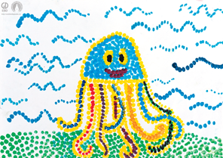
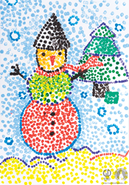
3. Chấm màu cho hình vẽ
Tranh tham khảo

Slide 7
Ghi nhớ
Kết hợp các chấm có thể tạo thành bức tranh.

Slide 8

Em hãy nêu các bước vẽ tranh bằng chấm tròn?
Có thể kết hợp các loại chấm khác nhau trong 1 bức tranh được không?
Chấm nối nhau thì có thể tạo thành gì?
Kết hợp các chấm có thể tạo thành bức tranh được không?

Slide 9

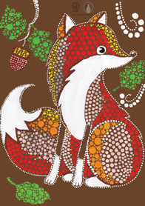
Có 3 bước vẽ tranh bằng chấm tròn
Có thể kết hợp các loại chấm khác nhau trong 1 bức tranh
Chấm nối nhau có thể tạo thành nét
Kết hợp các chấm có thể tạo thành bức tranh

Slide 10
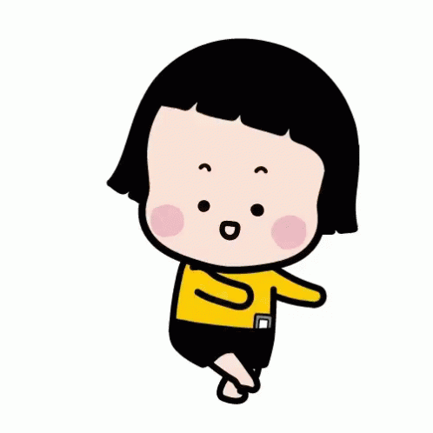
Hoạt động thực hành

Slide 11

* DẶN DÒ :
- Chuẩn bị đủ đồ dùng học tập: giấy A4, màu vẽ, chì, tẩy, hồ dán, kéo thủ công… cho tiết học tiếp theo.

